Slide 1

Caractéristiques des Ménages et des Enquêtés

Slide 2
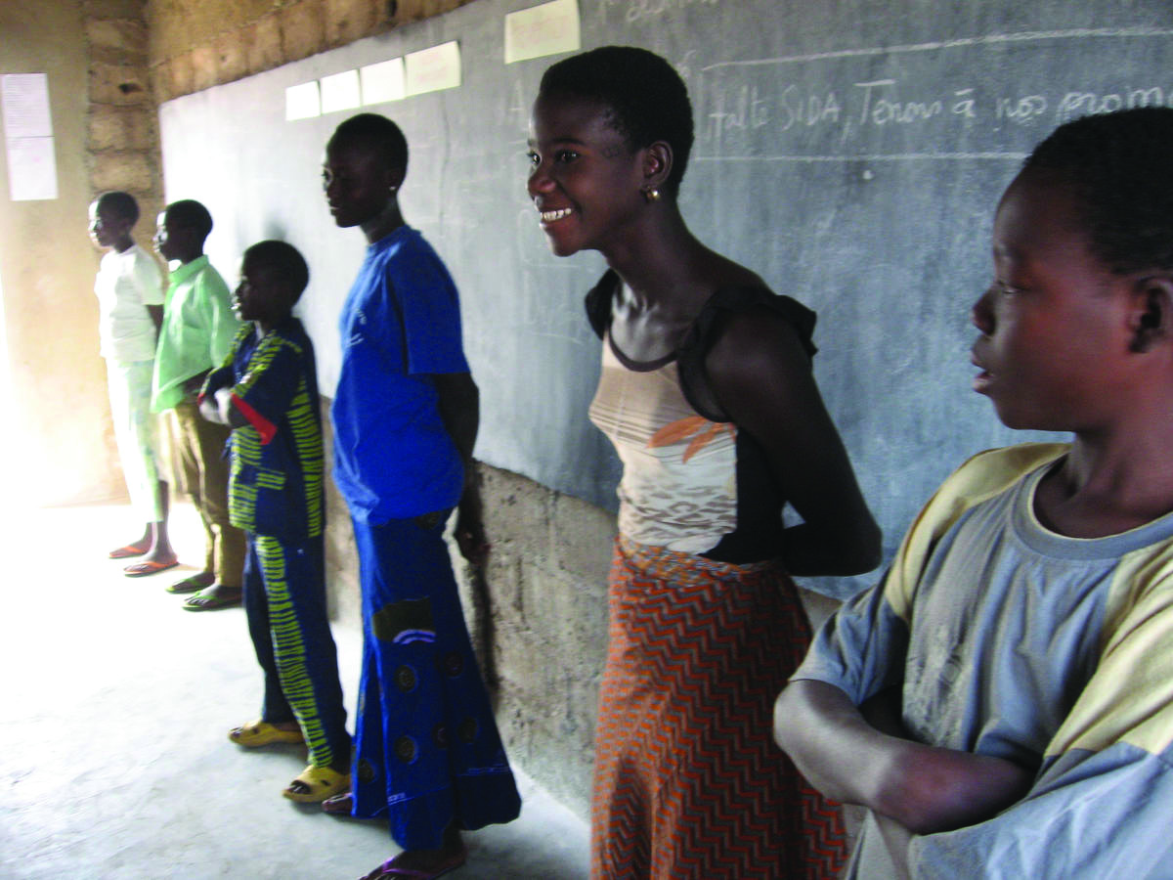
Caractéristiques des ménages
  Eau de boisson, type de toilettes, électricité
  Biens durables possédés
  Quintiles de bien-être économique
Caractéristiques des femmes et des hommes enquêtés
  Niveau d’instruction et alphabétisation
  Exposition aux médias
  Emploi
  Tension artérielle
© 2006 Rebecca Mrljak, Courtesy of Photoshare

Slide 3
Caractéristiques des ménages
La taille moyenne des ménages est de 5,0 personnes pour l’ensemble du pays
23 % des ménages sont dirigés par une femme
49 % de la population des ménages est composée d’enfants de moins de 15 ans.

Slide 4
Eau de boisson
Pourcentage de ménages

Slide 5
Source d’approvisionnement en eau
78 % de ménages s’approvisionne en eau auprès d’une source améliorée
Il faut 30 minutes ou plus à 14 % des ménages pour s’approvisionner en eau

Slide 6
Type de toilettes
Pourcentage de ménages
66 % des ménages utilisent les toilettes non améliorées
*Toilettes partagées qui seraient considérées comme "améliorées" si elles n'étaient pas partagées.

Slide 7
Électricité
Pourcentage de ménages qui disposent d’électricité

Slide 8
Biens possédés par les ménages
Pourcentage de ménages

Slide 9
Quintile de bien-être économique
Un indice construit à partir des informations sur la possession par les ménages de certains bien durables et sur certaines caractéristiques du logement. On attribue un score à chaque ménage.
Les ménages sont divisés et classés en cinq catégories d’effectifs égaux appelées quintiles.

Slide 10
Quintile de bien-être économique
 | Le plus bas | Second | Moyen | Quatrième | Le plus élevé
Urbain | 9 % | 8 % | 12 % | 28 % | 44 %
Rural | 28% | 29 % | 26 % | 14 % | 3 %
44 % des ménages urbains sont classés dans le quintile le plus élevé.
28 % des ménages du milieu rural sont classés dans les deux quintiles les plus bas.
C’est Littoral qui compte la proportion la plus élevée de ménages du quintile le plus élevé. À l’opposé, c’est dans le département de la Atacora qui détient la proportion la plus élevée de ménages du quintile le plus bas.

Slide 11
Caractéristiques des ménages
  Eau de boisson, type de toilettes, électricité
  Biens durables possédés
  Quintiles de bien-être économique
Caractéristiques des femmes et des hommes enquêtés
  Niveau d’instruction et alphabétisation
  Exposition aux médias
  Emploi
  Tension artérielle
© 2006 Rebecca Mrljak, Courtesy of Photoshare

Slide 12
Niveau d’instruction des enquêtés
Pourcentage

Slide 13
Alphabétisation
Pourcentage de femmes et d’hommes qui sont alphabétisés

Slide 14
Exposition aux médias
Pourcentage de femmes et d’hommes
* Au moins, une fois par semaine

Slide 15
Activité économique
67 % des femmes et 78 % des hommes ont travaillé au cours des 12 mois avant l’enquête

Slide 16
Occupation
Pourcentage de femmes et d’hommes de 15-49 ans ayant eu un emploi au cours des 12 mois ayant précédé l’enquête

Slide 17
Tension artérielle
Percent of women and men 15-49

Slide 18
Prévalence de l’hypertension selon l’âge
Pourcentage des femmes et d’hommes ayant un niveau de la tension artérielle élevée

Slide 19
Principaux résultats
78 % des ménages au Bénin s’approvisionne en eau de boisson auprès d’une source améliorée
66 % des ménages utilisent des toilettes non améliorées
38 % des ménages ont l’électricité
60 % des femmes n’ont aucune instruction, contre 33 % des hommes
35 % de femmes et 61 % des hommes sont alphabétisés
10 % des femmes et 28 % des hommes ont la tension artérielle élevée

